Slide 1
Загађивање воде
Вода је основни предуслов за живот свих живих бића на Земљи. Да би жива бића могла да живе нормално, вода у којој живе или вода коју користе мора имати природан хемијски састав и природне карактеристике. Када се услед човековог деловања значајно промени хемијски састав воде, као и односи који у њој владају, кажемо да је вода загађена.

Slide 2
ИЗВОРИ ЗАГАЂИВАЊА
Вода се индиректно загађује у процесу спирања штетних хемијских материја у земљишту. На том путу оне лагано прелазе у подземне воде, одакле процесима природног кружења воде долазе до река, језера, мора,затим ерозијом земљишта и поплавама.
Директно загађивање воде врши се изливањем отпадних комуналних и индустријских вода у реке,мора и језера,изливањем нафте,топлотно загађивање,загађивање савременом пољопривредом и бацањем различитих отпадака у воду.
Загађење воде понекад је и последица несрећа. На пример, бродови који транспортују нафту понекад се оштете услед олује или судара,пуцање нафтоводних цеви,изливање у близини рафинерија, Када нафта исцури , она се разлије по површини отвореног мора или реке, а воденим струјама долази и до обале. Тада на хиљаде беспомоћних птица и животиња страда, а еколошке последице постају немерљиве.

Slide 3
Комуналне отпадне воде садрже органски отпад за чије разлагање микроорганизми троше велике количине кисеоника,и детерџенте који су богати нитратима и фосфатима, супстанцама које биљке користе за свој раст. Када велика количина нитрата и фосфата доспе у воду, уобичајен резултат је „популациона експлозија“ планктонских алги. Ова појава се назива цветање воде.По угинућу алги, микроорганизми за разлагање потроше готово сав кисеоник из воде, изазивајући угинућа риба и других животиња.

Slide 4
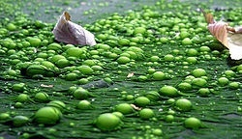
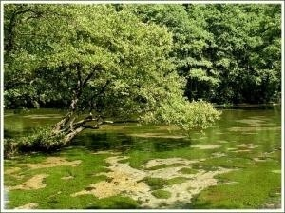
Цветање воде је последица еутрофизације воде, када углавном услед људских делатности долази до пренамножености водених биљака, најчешће алги, што има негативне последице по водени живи свет.

Slide 5
Последице загађивања
Тровање и масовно угинуће риба и других водених организама најтеже су последице загађивања воде токсичним материјама и патогеним организмима. Масовно угинуће одређене групе организама у води ремети природне односе у биоценози и изазива велике промене у читавом воденом екосистему. Понекад је за враћање на природно (претходно) стање потребно много година.

Slide 6
Загађивање воде отровним материјама и патогеним организмима има и индиректне последице на човека. Јако загађена вода не може се користити нити за пиће, нити за наводњавање пољопривредних површина. Да би се могла користити, неопходно је потрошити много новца и енергије за њено пречишћавање, како би се довела у употребљиво стање. Осим тога, отпад који убацујемо у воду често завршава у телима водених животиња, па нам се могу вратити као храна. У Јапану је 1950.године неколико стотина људи оболело од „живине болести“ са трајним последицама. Ови људи су се разболели зато што су јели рибе у чијим телима се накупила жива која је испуштена у море из фабрика.

Slide 7
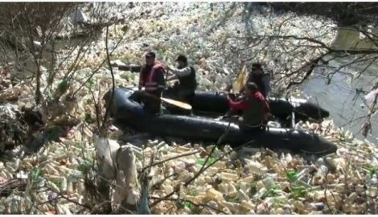
Ekoлошка катастрофа Јужне Мораве
<

Slide 8
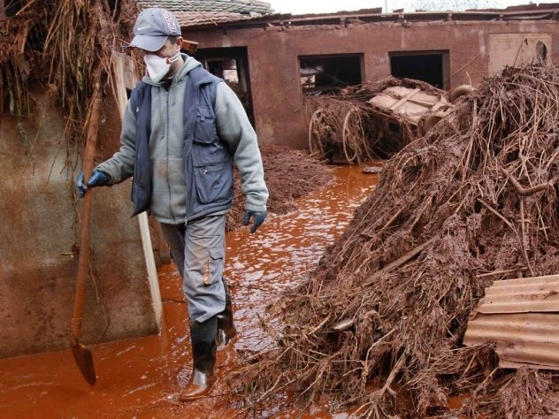
EKOLOŠKA BOMBA: OTROV U VODI ZA PIĆE! (27) Subota, 9. Oktobar, 2010.| Autor: U Srbiji se očekuju katastrofalne posledice izlivanja otrova iz mađarske fabrike, a prvi talas opasnog mulja, s tonama arsena, hroma i žive, stiže u ponedeljak

Slide 9
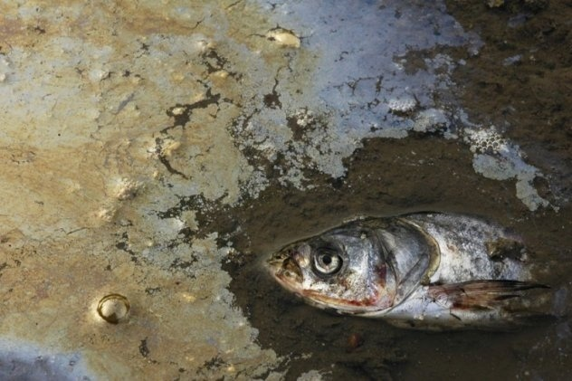
KANCEROGENI KADMIJUM PLIVA KINESKOM REKOM (0) Petak, 27. Januar, 2012.| Autor: Agencija TANJUG Mnogo ribe je uginulo i pored nastojanja lokalnih vlasti da razblaže kadmijum sipanjem stotina tona neutralizatora aluminijum hlorida u reku

Slide 10
Корални гребени и друге заједнице морског дна такође могу бити угрожени услед повећаног дотока хранљивих материја у воду. Повећане количине хранљивих материја из отпадних вода могу проузроковати претеран раст крупних алги, тзв. воденог корова, које могу потпуно прекрити корални гребен и угушити читаву заједницу дна.
Вишеструки утицај на промене састава живог света водених екосистема такође имају топлотна загађења воде. На местима изливања топле воде која хлади постројења електрана, температура може прећи 80˚С. Због тако високих температура, као и због значајног смањења количине кисеоника на таквим местима, природну биоценозу замењује сиромашна заједница организама отпорних према екстремним условима живота.

Slide 11
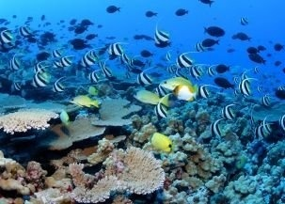
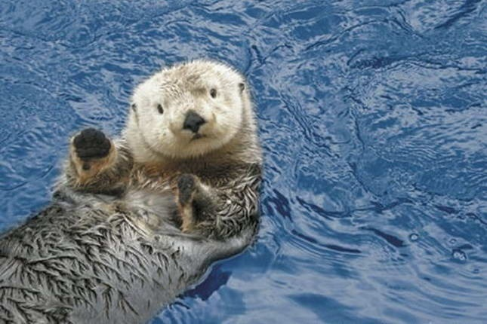
Промена температуре и хемијског састава воде мора и океана

Slide 12
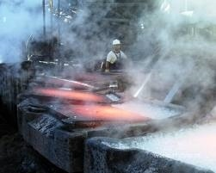
Топионица у Бору

Slide 13
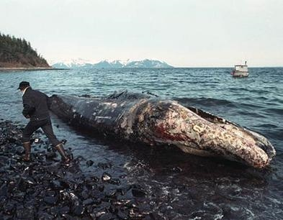
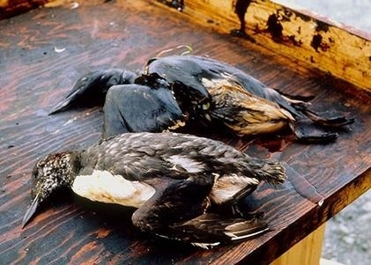
Еколошке последице изливања нафте

Slide 14
Мере заштите воде
Довољно чисте воде са очуваним животним заједницама водених организама основа је човековог опстанка на Земљи. Због тога је стално праћење квалитета воде један од предуслова за покретање адекватних акција заштите.
Све мере заштите воде могу се поделити у три групе. Прва подразумева -елиминацију узрока загађивања, друга – смањење количине штетних материја, а трећа – посебне мере чишћења воде.
Веома значајан вид спречавања загађивања водених токова је и специјалана заштита изворишта, планирање и постављање ђубришта и депонија даље од водотокова, смањење употребе ђубрива и пестицида у пољопривреди, нарочито у близини акумулационих језера, потребно је и масовно пошумљавање и чување земљишта од ерозије
Смањење количине загађујућих материја које доспевају до водених токова веома је значајан вид борбе против загађења. Оно подразумева постављање одговарајућих филтера и посебних система таложника на местима где се изливају отпадне воде. Овде се подразумева и обавезно хлађење топлих вода пре изливања у реку.

Slide 15
Већe загађења вода може се пречистити хемијским и биолошким средствима. Хемијска средства су различите хемикалије које се убацују у воду и неутралишу опасне материје.
Биолошке мере су најефикасније, јер су базиране на природним законитостима и активностима живих бића. Захваљујући активностима чланова биоценозе, а нарочито раду биљака и микроорганизама, водени екосистеми имају снажну моћ природног самопречишћавања. Та моћ се огледа у томе што биљке и други организми релативно брзо елиминишу загађујуће материје и враћају хемијске односе у води на природан ниво. Наравно, водени организми нису свемоћни, па се последице великог загађивања, нарочито тешким металима који се таложе на дну, могу осећати и деценијама.

Slide 16
ПРЕЧИШЋАВАЊЕ ВОДЕ
У природи вода се самопречишћава,тако
што пролази кроз слојеве песка и шљунка који представљају природне филтере. У њима заостају све „прљаве“ честице, због чега је изворска вода бистра.
У градовима се вода узима најчешће из река и акумулационих језера, па се пре употребе мора пречистити. То се ради у водоводима где се најпре изврши таложење, затим филтрирање, кроз слојеве песка , а потом води додаје хлор да би се уништиле заразне клице. Тако пречишћена вода може се користити за пиће.
Контрола воде за пиће врши се хемијски и микробиолошки.

Slide 17
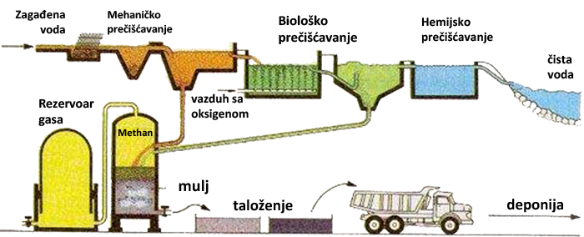
Систем пречишћавања отпадних вода

Slide 18
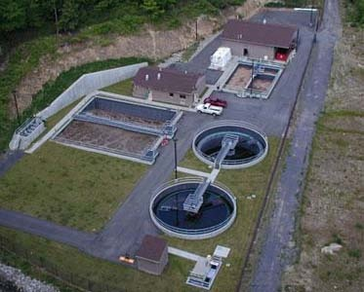

Slide 19
Чисте, питке воде данас има толико мало и има је све мање, тако да ће она у будућности бити све скупља. Због тога штедња и рационално коришћење воде одлажу и њено неминовно поскупљење. Онај ко на својој територији буде сачувао чисте воде, имаће у будућности велику шансу да квалитетно и напредно живи.
Поред активних видова заштите, водени токови се штите и одговарајућим законским средствима. Национални и међународни закони данас ограничавају избацивање отпада у море и копнене воде. Међутим, они тешко могу да приморају људе да то не чине. Због тога је подизање нивоа опште свести о значају воде за опстанак човека од прворазредног значаја.
Треба знати и ово:из отворене славине сваког минута исцури 11-12 литара воде,ако пустимо да вода отиче из славине док перемо зубе, непотребно изгубимо око 40 – 60 литара водако вода отиче док се човек брије, из славине истекне око 40 – 80 литара воде,ако аутомобил перемо поливајући га водом из гуменог црева потрошимо око 600 литара воде!

